Slide 1





PHÂN SỐ
PHÂN SỐ
TÌM
TÌM
CỦA MỘT SỐ
CỦA MỘT SỐ

Slide 2
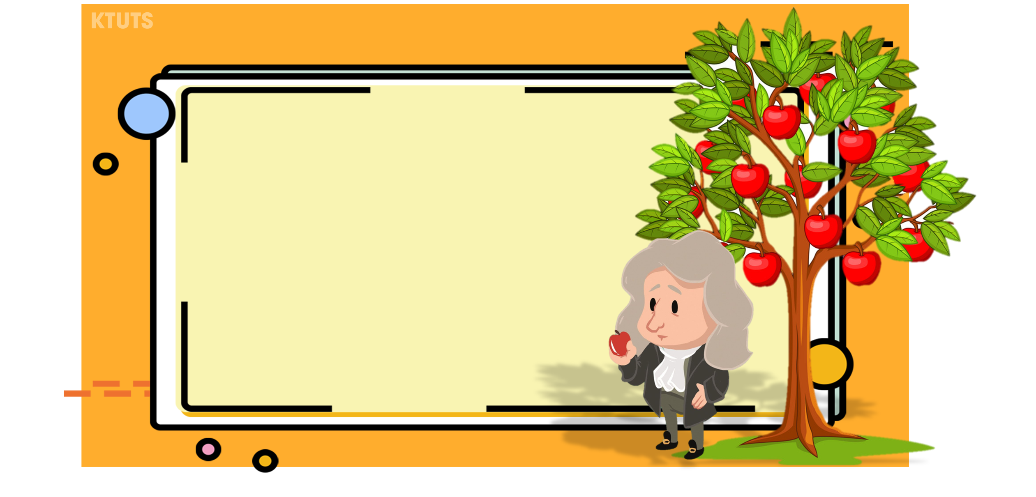
trò chơi
TRÁI TÁO CỦA NEWTON
TRÁI TÁO CỦA NEWTON

Slide 3



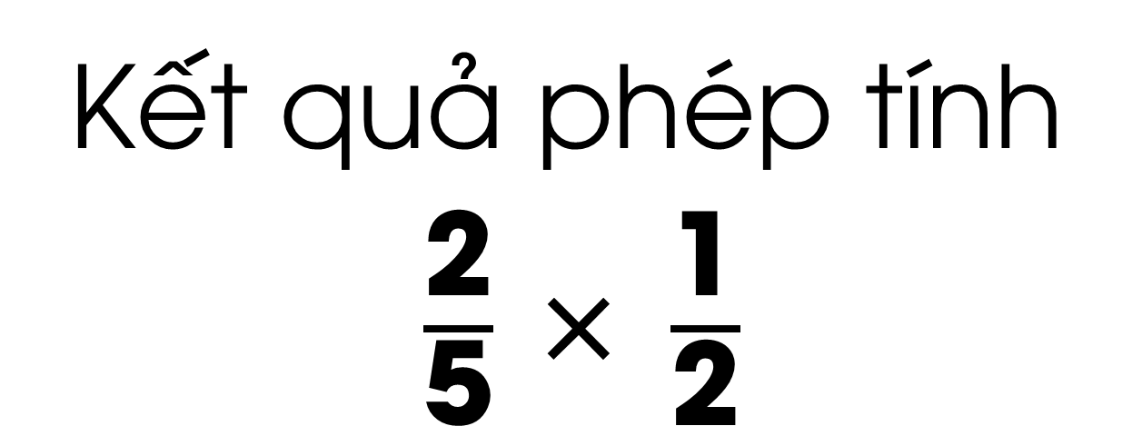

Kết quả phép tính
$\frac{\text{2}}{\text{5}} \text{×} \frac{\text{1}}{\text{2}}$
$\frac{\text{1}}{\text{5}}$

Slide 4
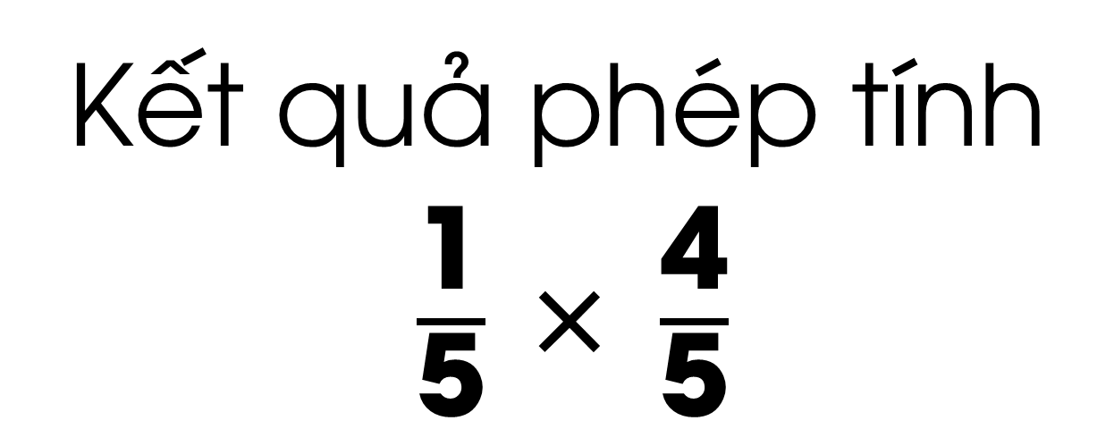

Kết quả phép tính
$\frac{\text{1}}{\text{5}} \text{×} \frac{\text{4}}{\text{5}}$
$\frac{\text{4}}{\text{25}}$

Slide 5
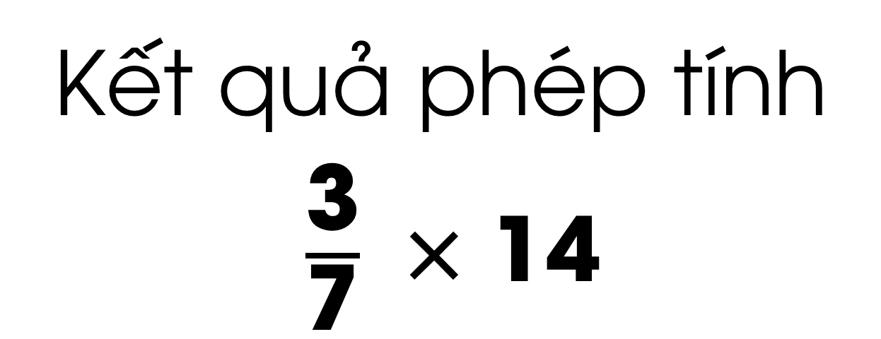
Kết quả phép tính
$\frac{\text{3}}{\text{7}} \text{×}\text{ 14}$
6

Slide 6


$\frac{\text{2}}{\text{3}}$ số táo đó là bao nhiêu quả?
Newton có bao nhiêu quả táo?

Slide 7
PHÂN SỐ
PHÂN SỐ
TÌM
TÌM
CỦA MỘT SỐ
CỦA MỘT SỐ

Slide 8



? quả
$\frac{\text{2}}{\text{3}}$
$\frac{\text{2}}{\text{3}}$
$\frac{\text{2}}{\text{3}}$
12 quả

Slide 9
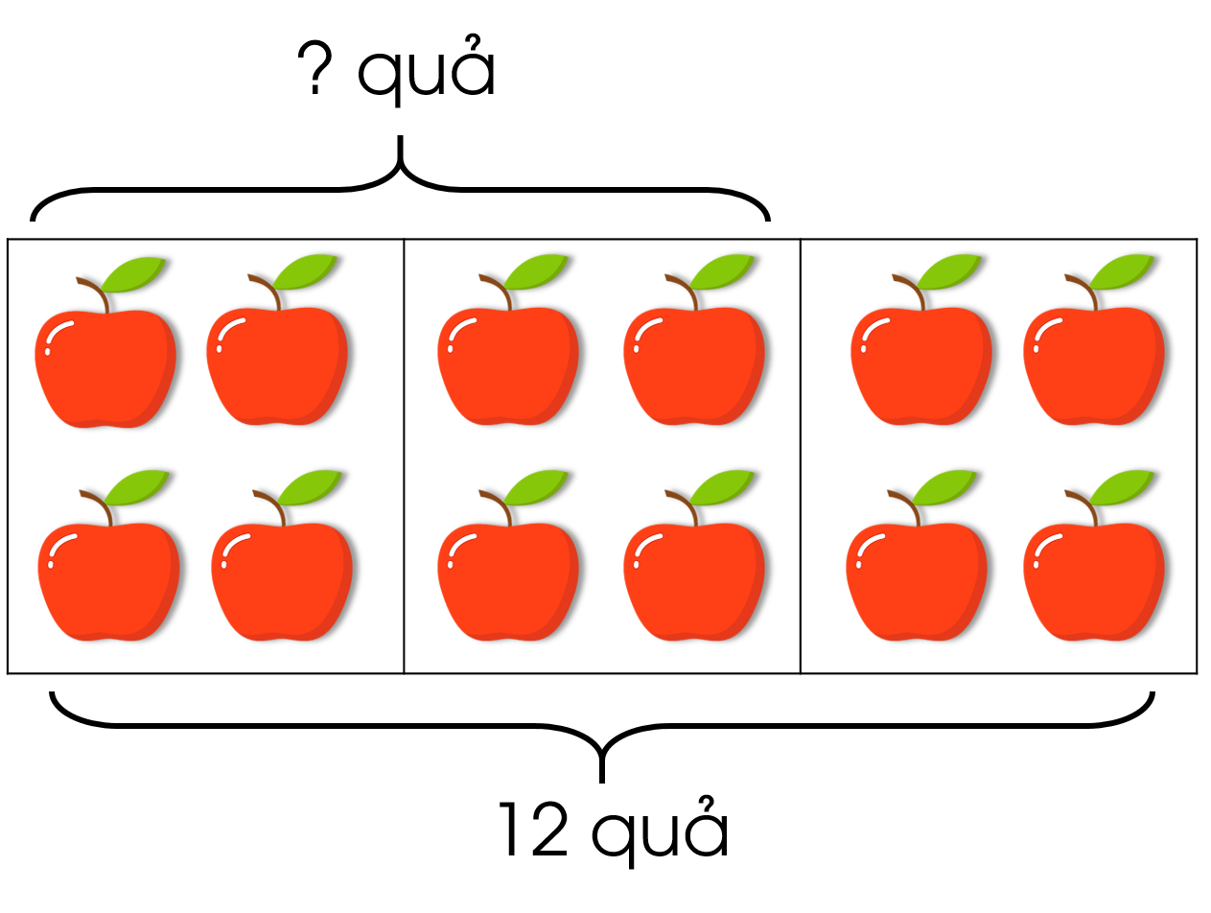

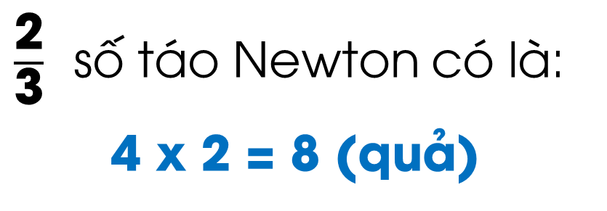
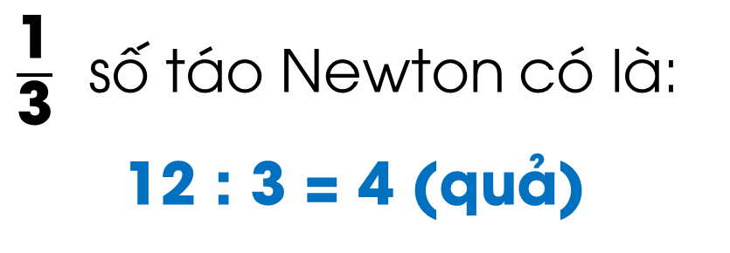
$\frac{\text{1}}{\text{3}}$ số táo Newton có là:
12 : 3 = 4 (quả)
$\frac{\text{2}}{\text{3}}$ số táo Newton có là:
4 x 2 = 8 (quả)
Ta có thể tìm $\frac{\text{2}}{\text{3}}$ số táo của Newton như sau:
12 x $\frac{\text{2}}{\text{3}}$ = 8 (quả)

Slide 10

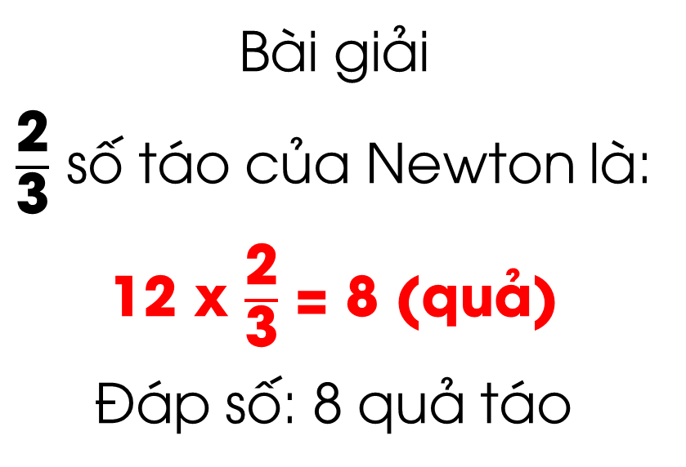
Bài giải
$\frac{\text{2}}{\text{3}}$ số táo của Newton là:
12 x $\frac{\text{2}}{\text{3}}$ = 8 (quả)
Đáp số: 8 quả táo

Slide 11

LUYỆN
TẬP
LUYỆN
TẬP

Slide 12

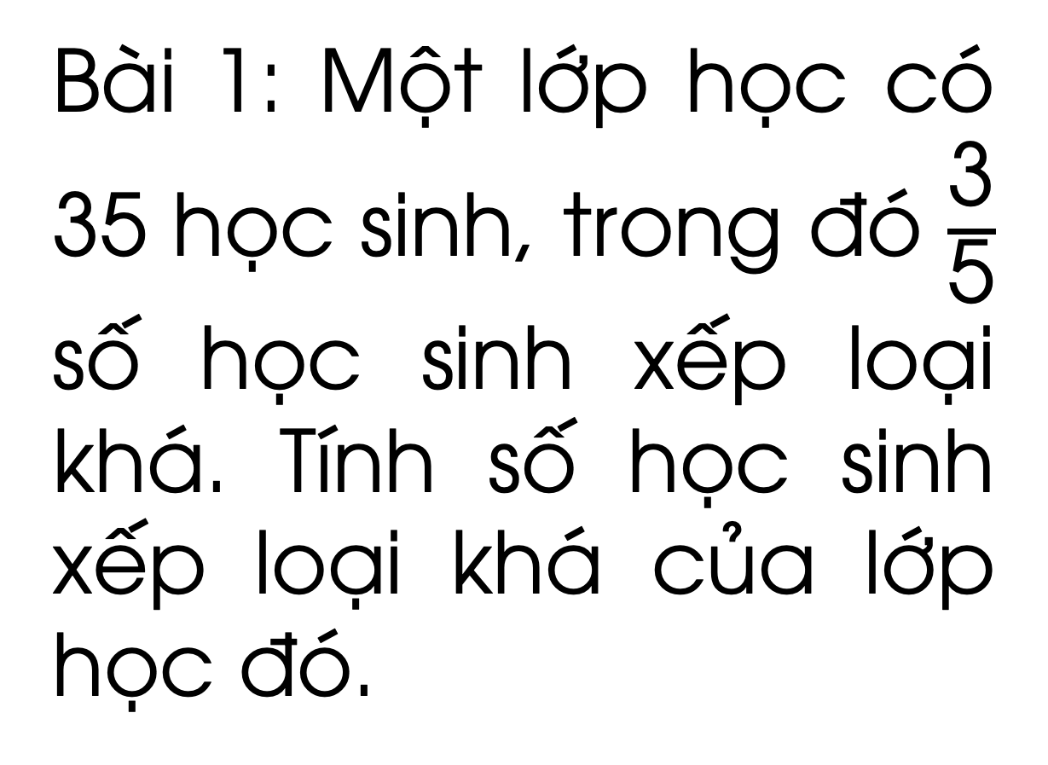
Bài 1: Một lớp học có 35 học sinh, trong đó $\frac{\text{3}}{\text{5}}$ số học sinh xếp loại khá. Tính số học sinh xếp loại khá của lớp học đó.

Slide 13


Slide 14
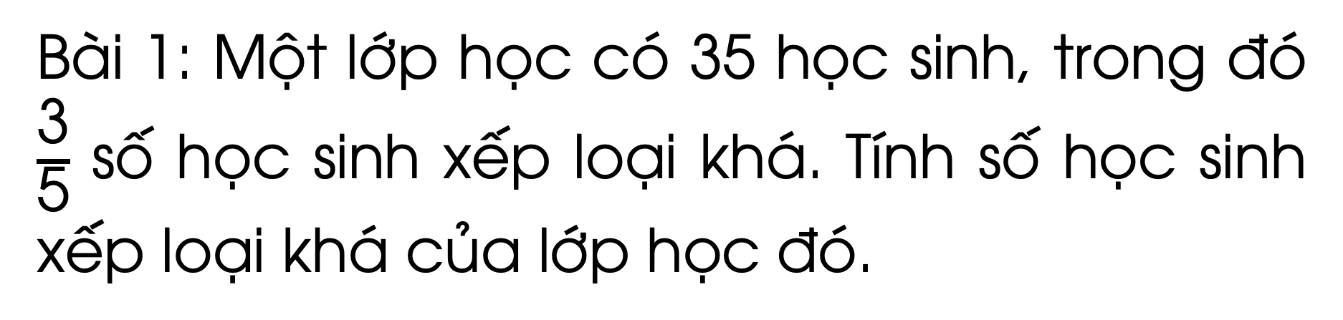
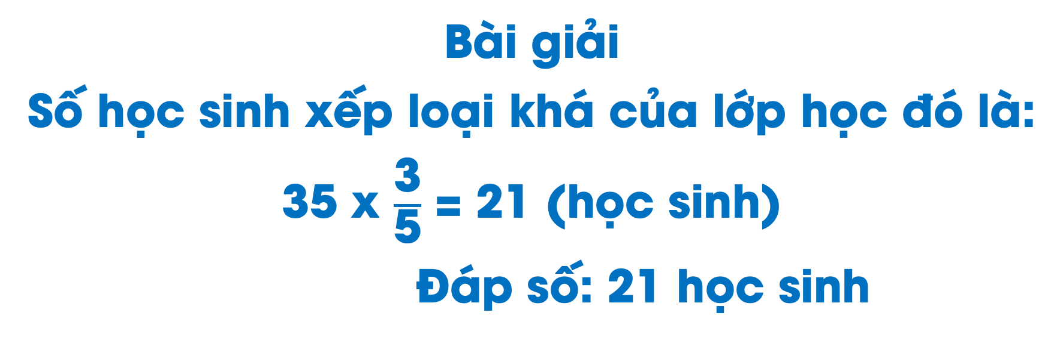
Bài 1: Một lớp học có 35 học sinh, trong đó $\frac{\text{3}}{\text{5}}$ số học sinh xếp loại khá. Tính số học sinh xếp loại khá của lớp học đó.
Bài giải
Số học sinh xếp loại khá của lớp học đó là:
35 x $\frac{\text{3}}{\text{5}}$ = 21 (học sinh)
Đáp số: 21 học sinh

Slide 15

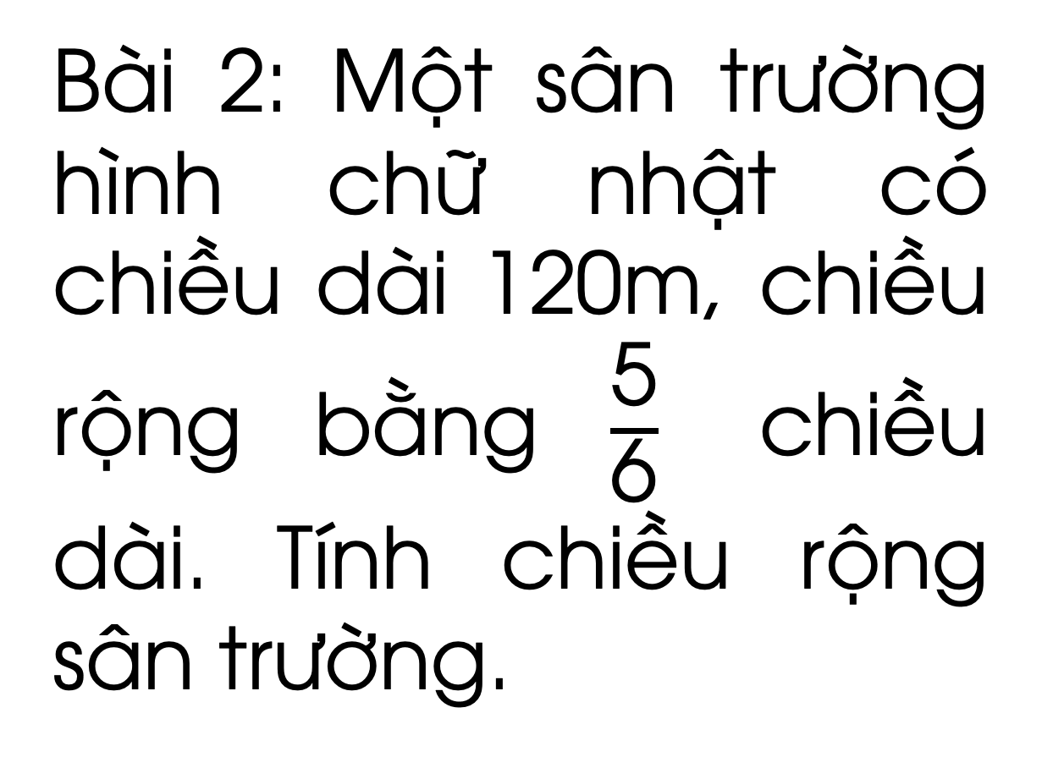
Bài 2: Một sân trường hình chữ nhật có chiều dài 120m, chiều rộng bằng $\frac{\text{5}}{\text{6}}$ chiều dài. Tính chiều rộng sân trường.

Slide 17
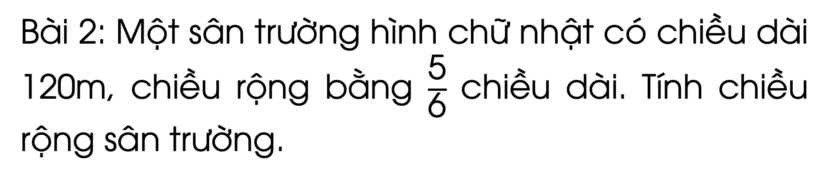
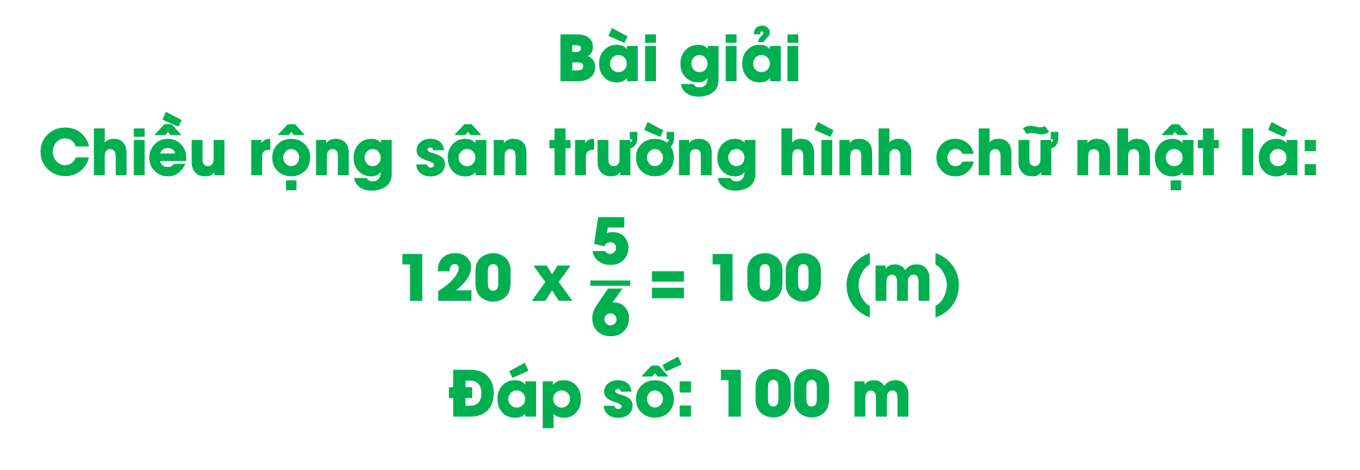
Bài 2: Một sân trường hình chữ nhật có chiều dài 120m, chiều rộng bằng $\frac{\text{5}}{\text{6}}$ chiều dài. Tính chiều rộng sân trường.
Bài giải
Chiều rộng sân trường hình chữ nhật là:
120 x $\frac{\text{5}}{\text{6}}$ = 100 (m)
Đáp số: 100 m

Slide 18
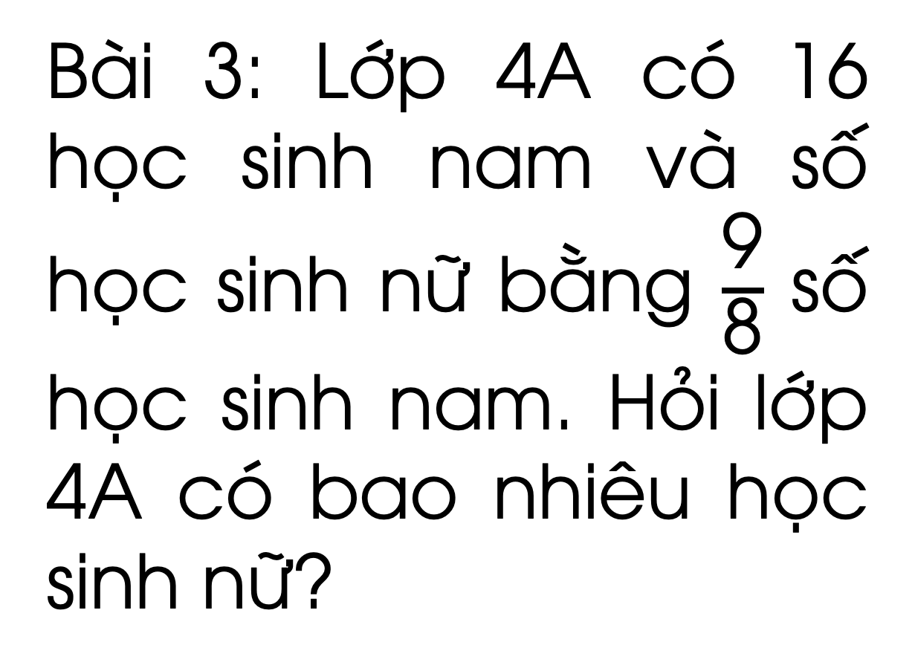
Bài 3: Lớp 4A có 16 học sinh nam và số học sinh nữ bằng $\frac{\text{9}}{\text{8}}$ số học sinh nam. Hỏi lớp 4A có bao nhiêu học sinh nữ?

Slide 19
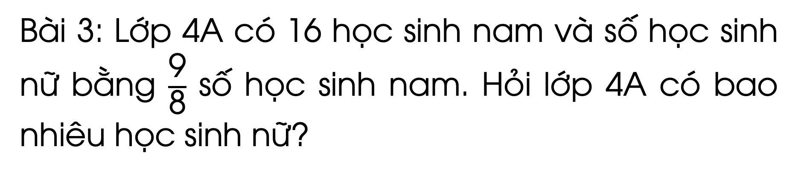
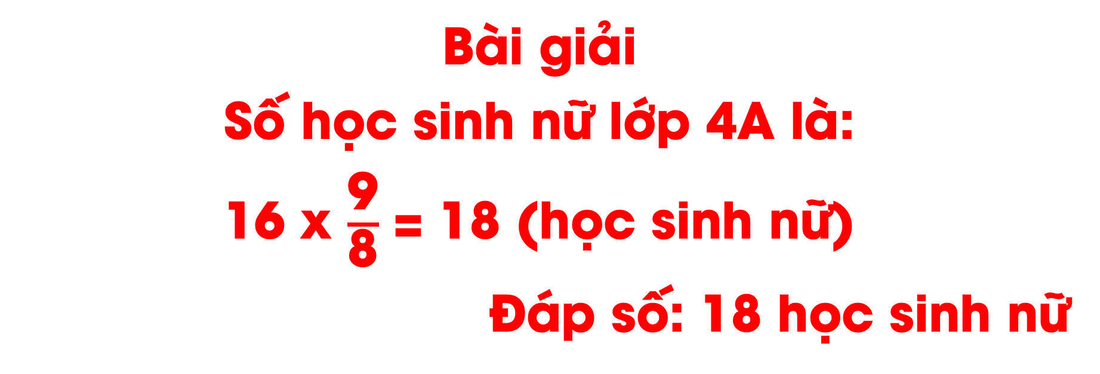
Bài 3: Lớp 4A có 16 học sinh nam và số học sinh nữ bằng $\frac{\text{9}}{\text{8}}$ số học sinh nam. Hỏi lớp 4A có bao nhiêu học sinh nữ?
Bài giải
Số học sinh nữ lớp 4A là:
16 x $\frac{\text{9}}{\text{8}}$ = 18 (học sinh nữ)
Đáp số: 18 học sinh nữ

Slide 20

CHÀO
TẠM BIỆT
CHÀO
TẠM BIỆT

